Slide 1
Ozobot EVO
Patrik Voštinár

Slide 2
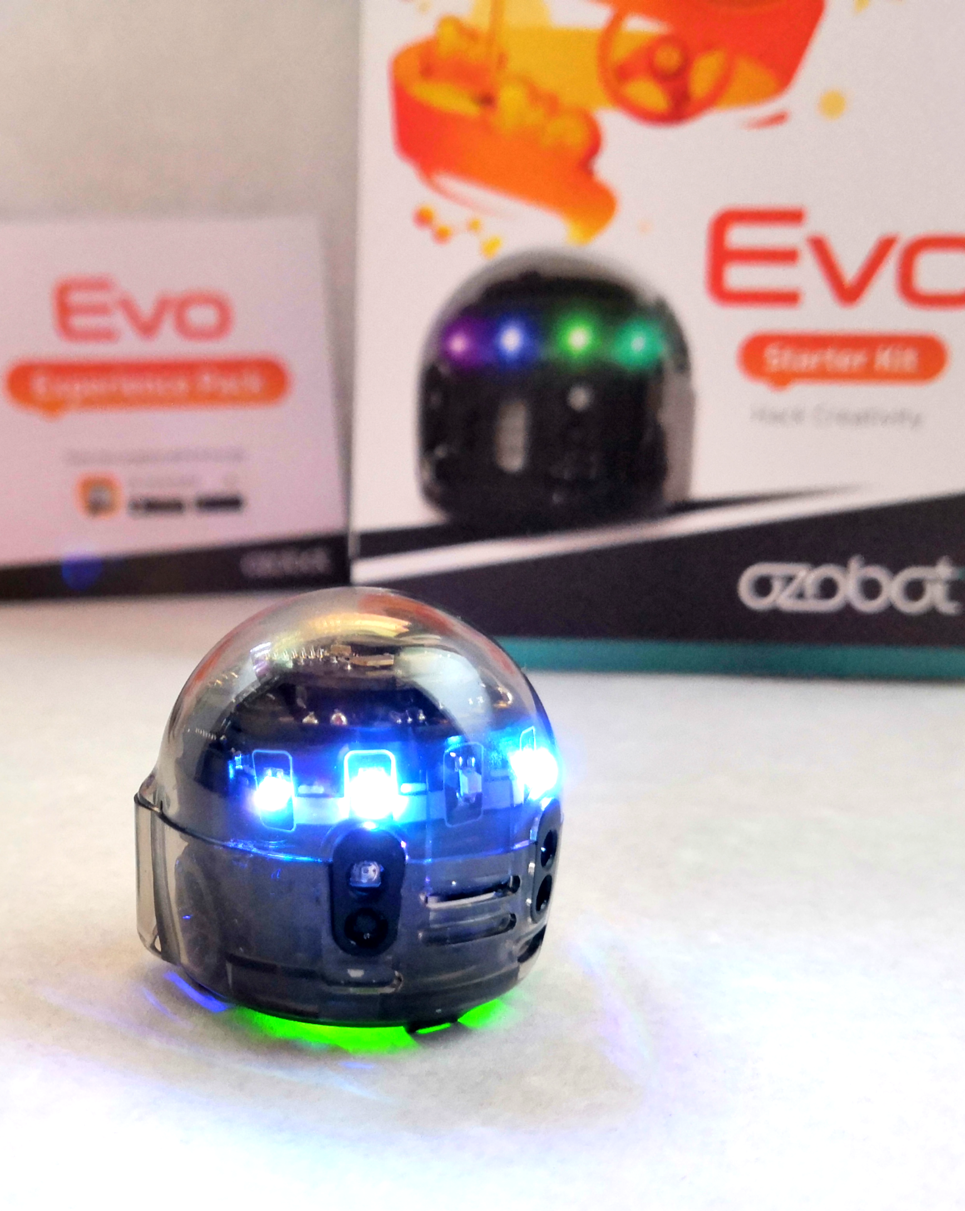
Ozobot
Verzie
Ozobot 2.0 BIT
Ozobot EVO
Miniatúrny robot veľkosti ping-pong loptičky
Vyhotovenie:
2 farebné prevedenia
Polykarbonátový obal
2 kolieska
optické senzory na snímanie čiar, farebných kódov,
LiPo batéria
Možnosť vylepšenia „skinov“
Nabíja sa cez micro USB port

Slide 3

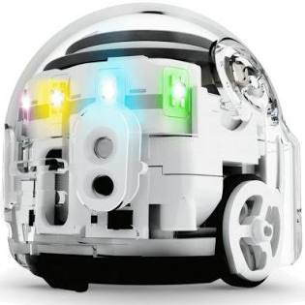
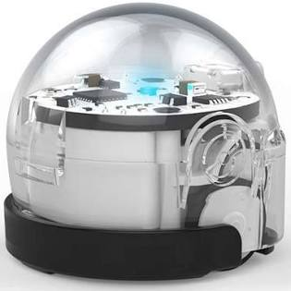
EVO
vek: 8-14+
počet LED: 7
bluetooth: áno
reproduktor: áno
proximity senzor: áno
mód hrania: áno
ozochat: áno
BIT
vek: 6-10
počet LED: 1
bluetooth: nie
reproduktor: nie
proximity senzor: nie
mód hrania: nie
ozochat: nie

Slide 4
Programovanie Ozobota
prostredníctvom farebných kódov
cez tablet prostredníctvom aplikácií Ozobot a OzoGroove, ktoré sú bezplatné
v programovacom prostredí OzoBlockly

Slide 5
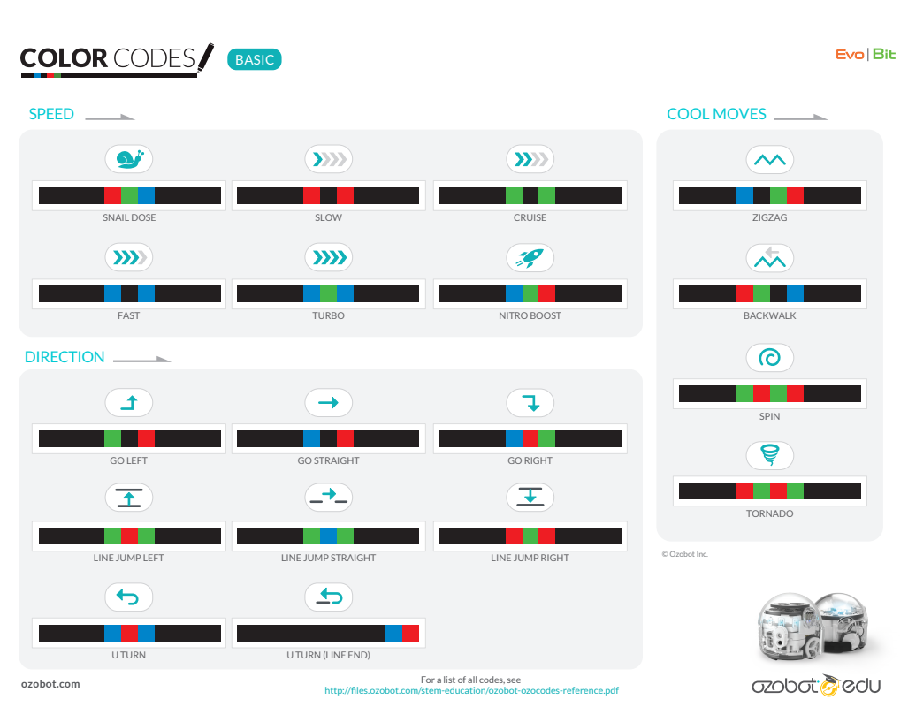


Slide 6
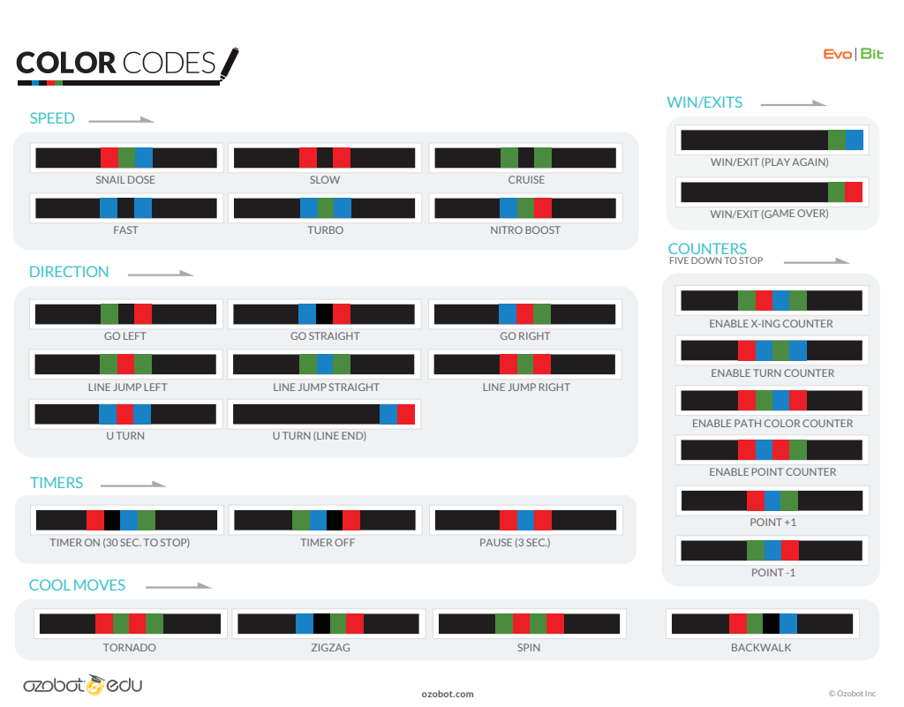

Slide 7
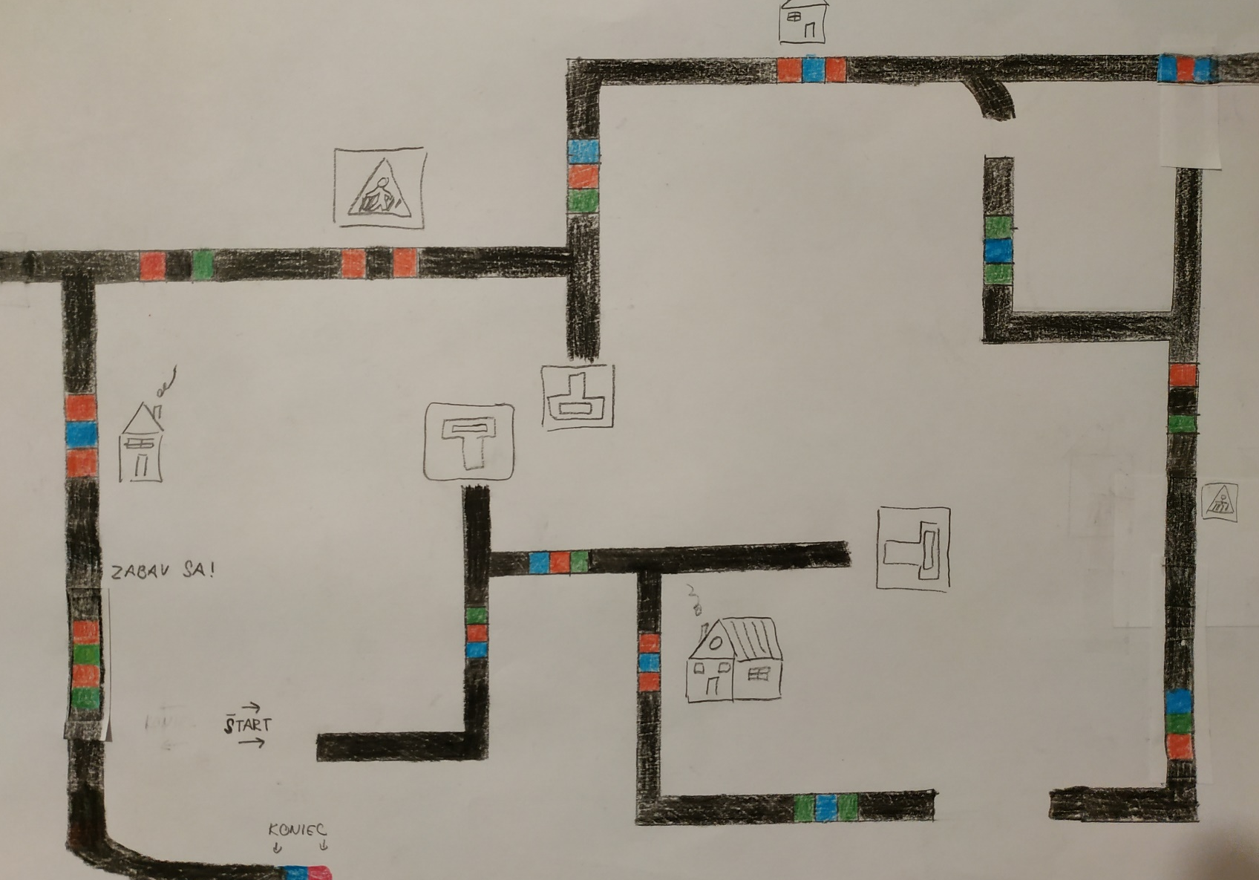
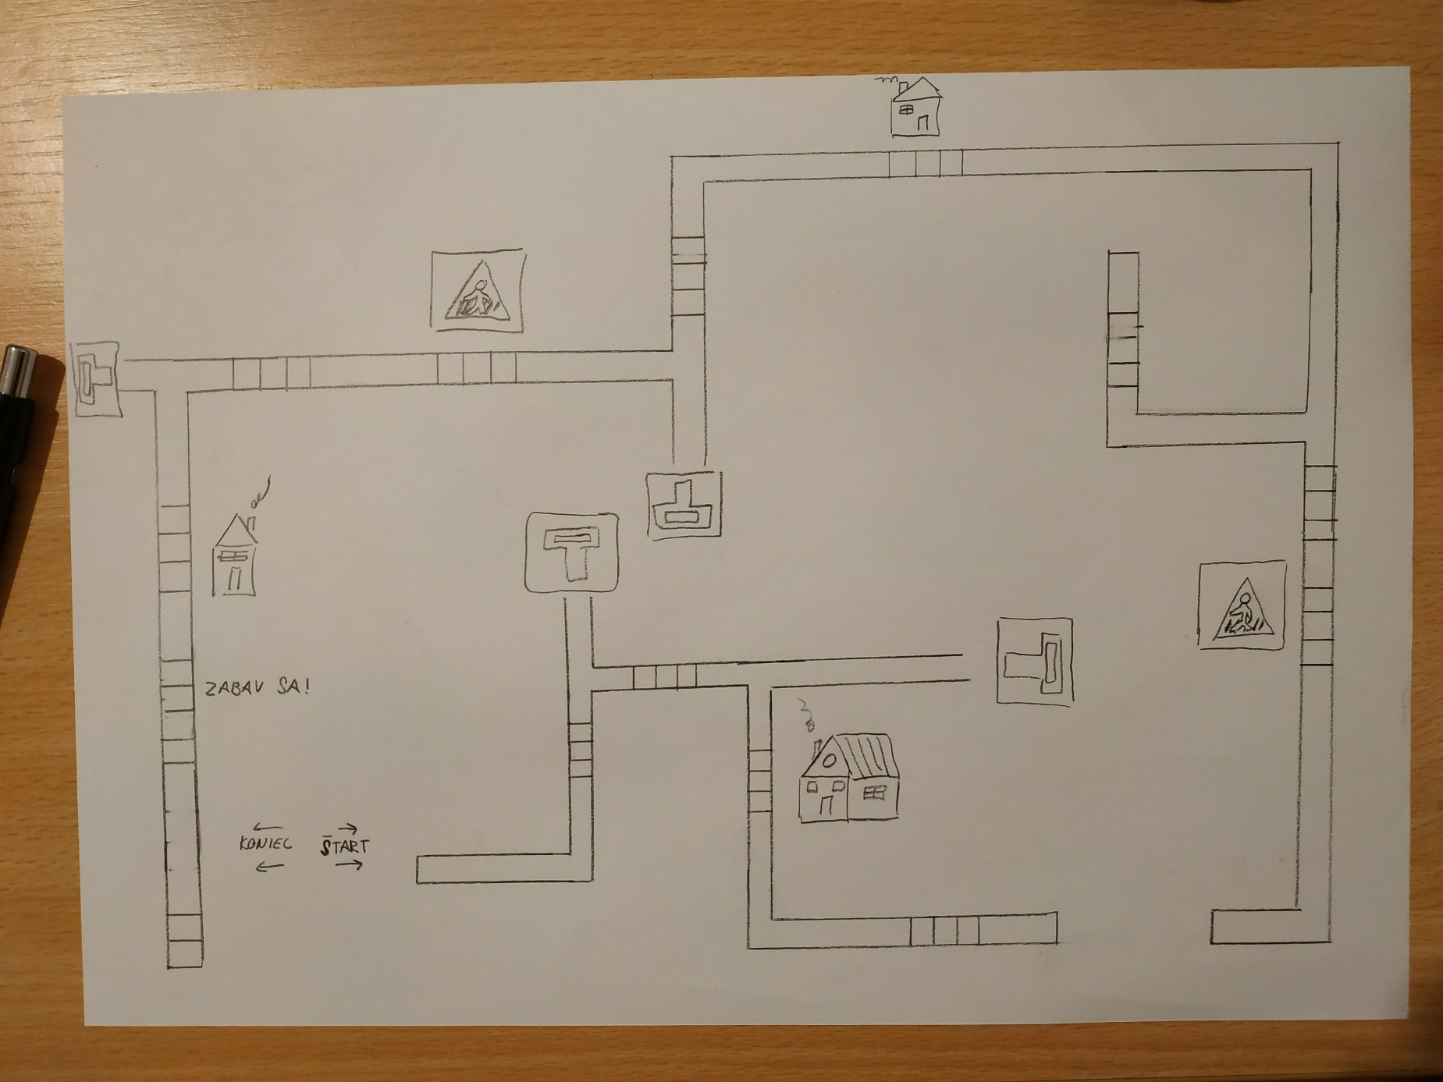

Slide 8
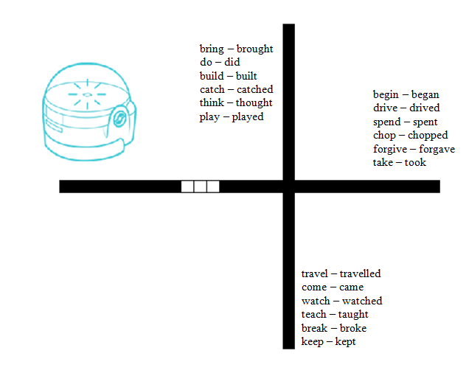
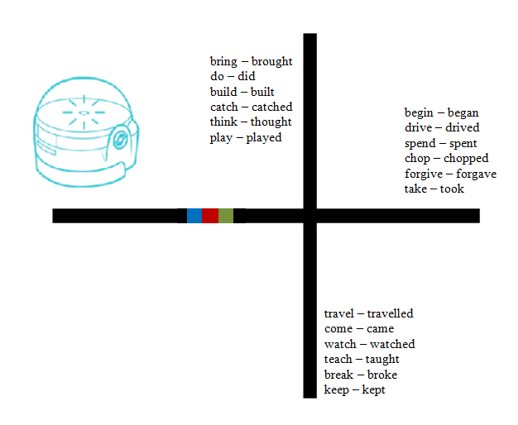
Nauč Ozobota po Anglicky

Slide 9
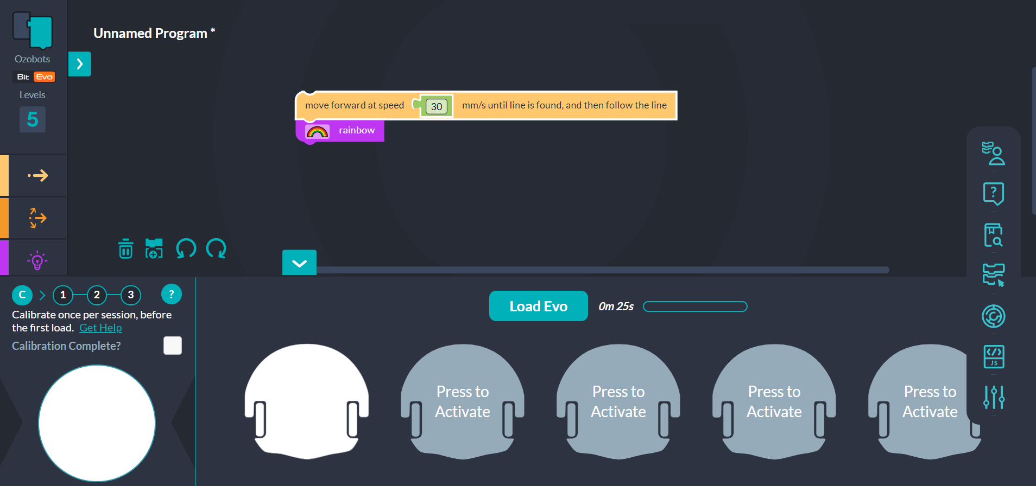
https://ozoblockly.com

Slide 10
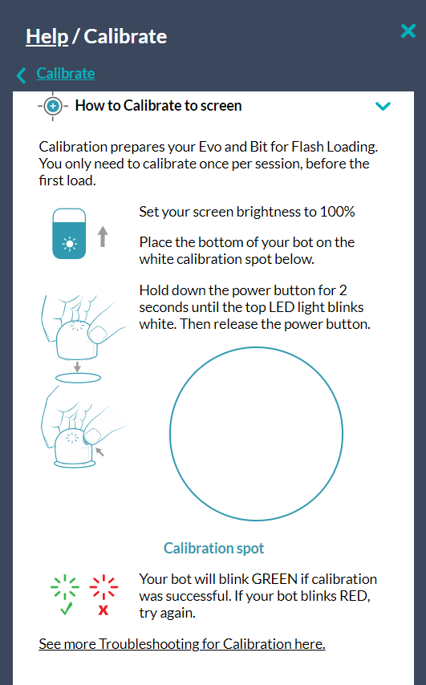
Kalibrácia a spustenie programu
Ozobota musíme nakalibrovať, následne nahrať program priložením na obrazovku a 2x stlačiť tlačidlo

Slide 11
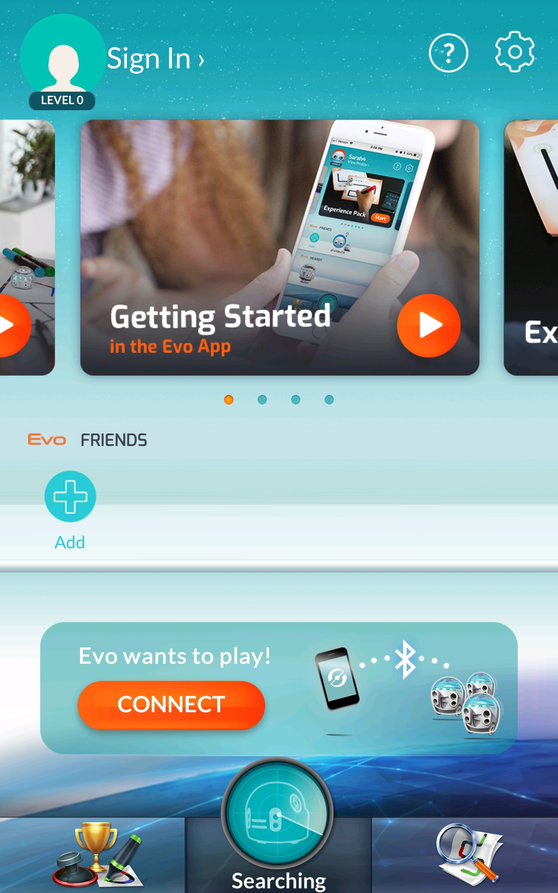
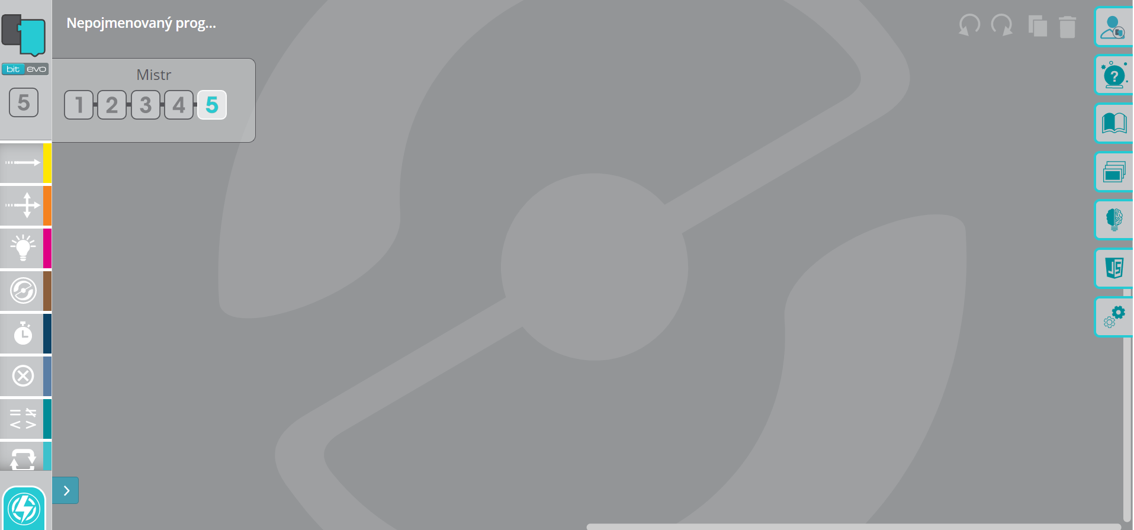
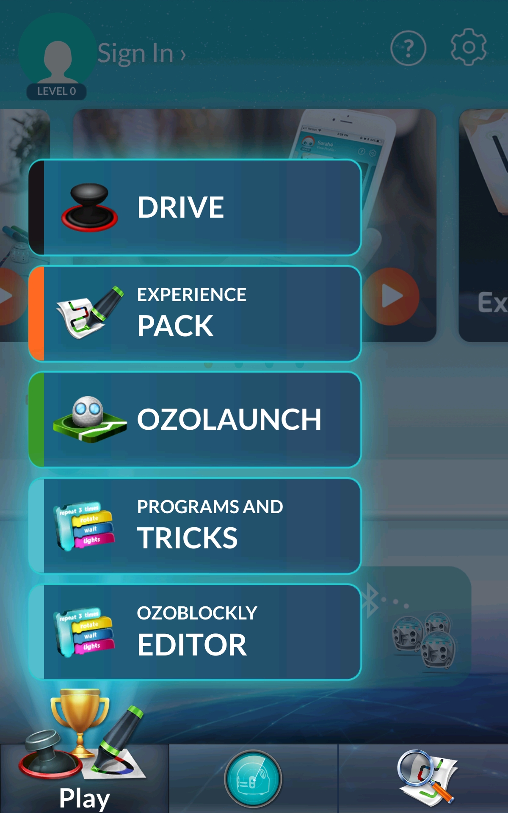
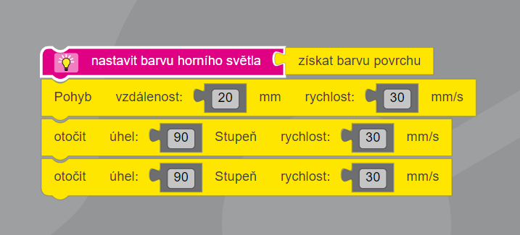

Slide 12
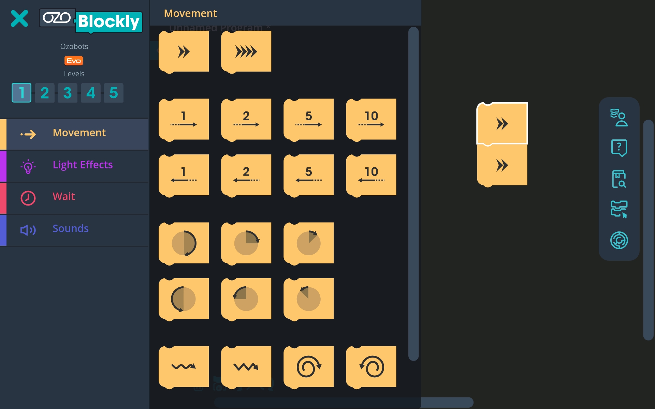
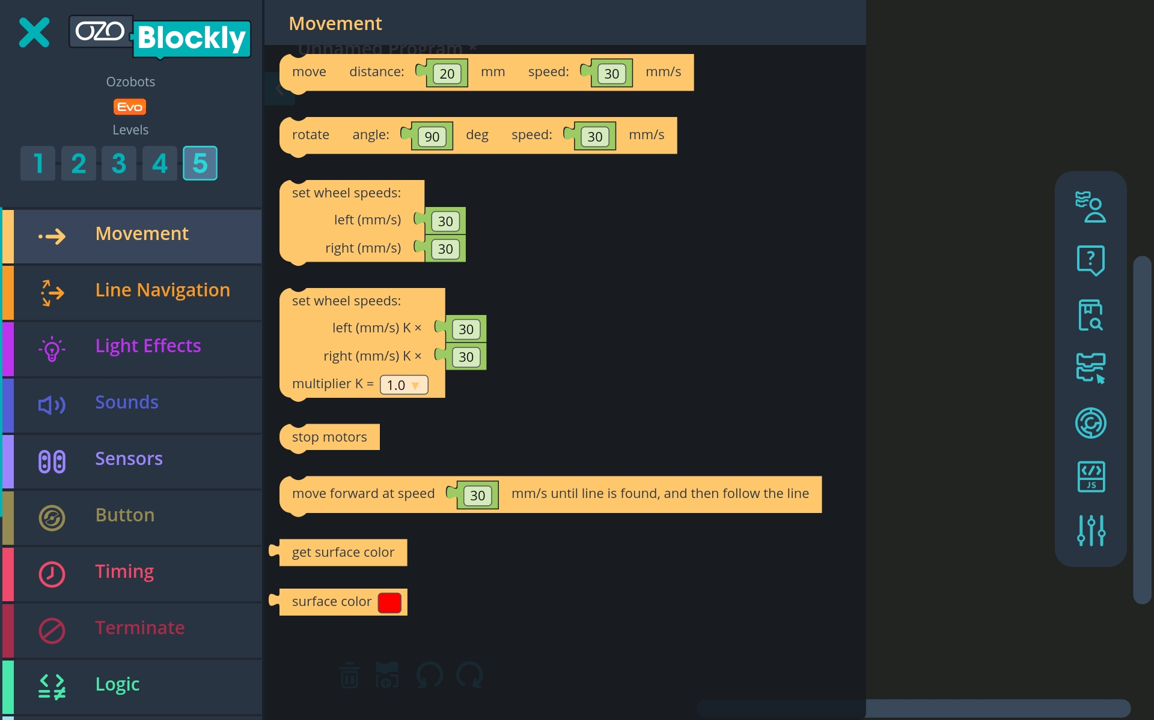
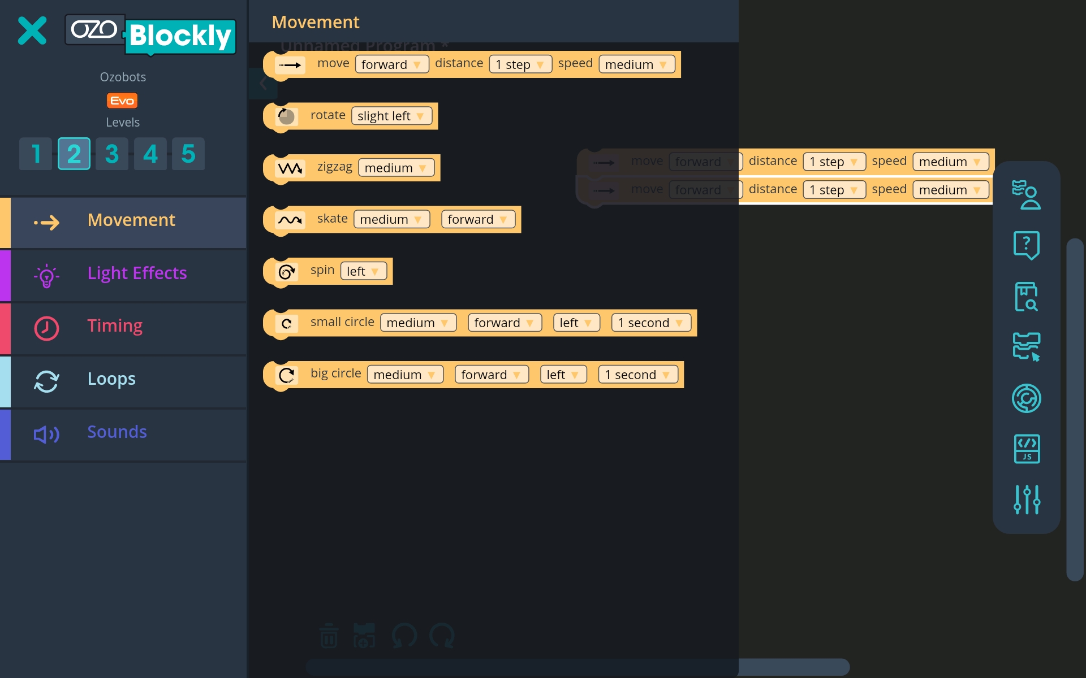

Slide 13
ÚLOHY

Slide 14
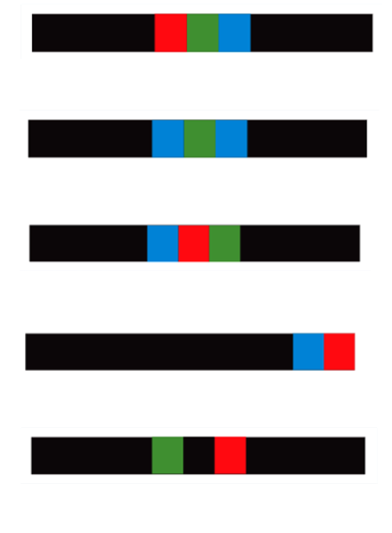
Pomenuj ozokódy

Slide 15
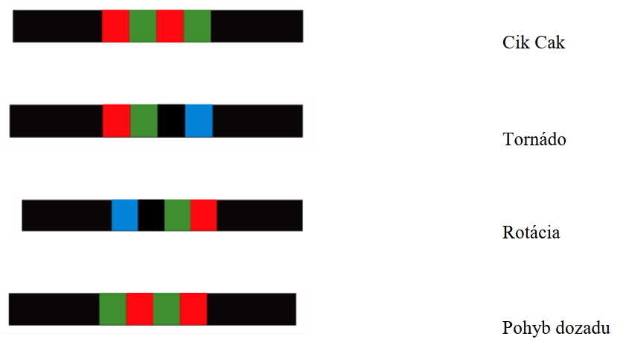
Priraď Ozokódy k ich pomenovaniam

Slide 16
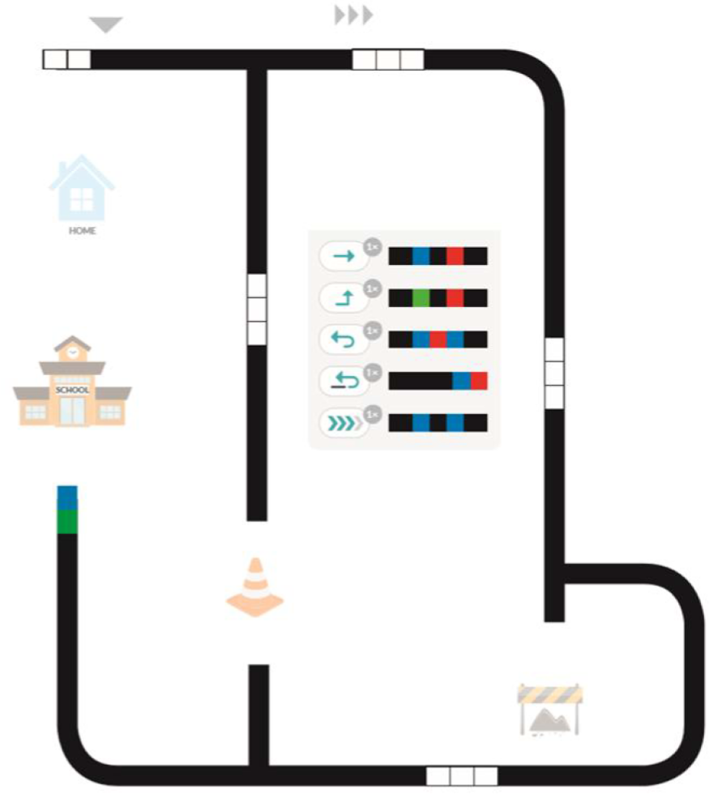

Slide 17
